Slide 1
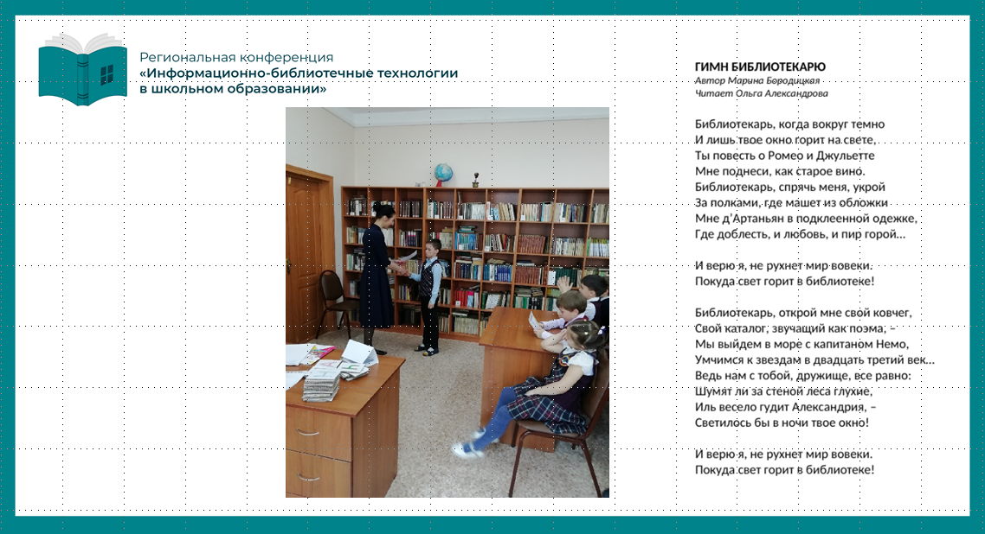

Slide 2

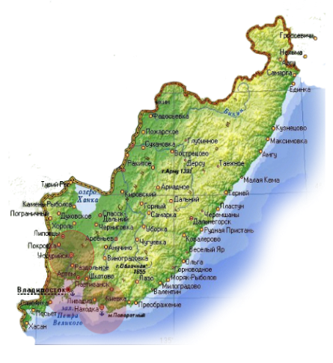
МБУ «Централизованная библиотечная система» Дальнегорского городского округа
Центральная детская библиотека
РЕГИОНАЛЬНАЯ КОНФЕРЕНЦИЯ
«ИНФОРМАЦИОННО-БИБЛИОТЕЧНЫЕ ТЕХНОЛОГИИ В ШКОЛЬНОМ ОБРАЗОВАНИИ»
Секция № 1 «Библиотеки Приморья –
открытые интеллект площадки для детей и юношества»
Проект «Календарь
устойчивого развития»:
возможность интеграции
краеведческого компонента в работу со школьниками»
Докладчик:
Аниканова Анна Андреевна, заведующая отделом обслуживания Центральной детской библиотеки МБУК «ЦБС» Дальнегорского ГО
Дальнегорск
2023

Slide 3

У детской библиотеки и образовательных учреждений одна глобальная задача – воспитание активной, интеллектуально развитой, творческой личности, способной адаптироваться в любой социально-экономической обстановке. Библиотеки сегодня активно меняются, осваивают инновационные формы взаимодействия с читателями. Хотя, безусловно, дошкольные и школьные образовательные учреждения являются основным местом, где дети получают знания – путевку во взрослую жизнь, но детские библиотеки, осуществляя взаимодействие с образовательными учреждениями, имеют возможность качественно повлиять на образовательный процесс.
Публичные библиотеки, взаимодействуя со школами, могут помочь им, совместно обеспечивая учащимся условия, способствующие повышению их интеллектуального и духовного уровня, используя различные формы культурно-массовой работы. Общеизвестно, что смена обстановки освежает восприятие.
Этот фактор, и многие другие, позволяют нам говорить о том, что детская библиотека – замечательный партнер для педагогов школ, позволяющий внести вариативность в учебную деятельность, расширить и углубить знания учащихся, помочь учителям научить их добывать и перерабатывать информацию.

Slide 4

«Как нет человека без самолюбия, – так нет человека без любви к отечеству, и эта любовь дает воспитанию верный ключ к сердцу человека...» – так говорил великий русский педагог Константин Ушинский.
Нынешний период в новейшей истории России остро ставит задачу духовного возрождения страны. Особую актуальность этот вопрос приобретает в сфере патриотического воспитания молодёжи – осознания молодым поколением глубинной связи с Отечеством.
Патриотическое воспитание во все времена было краеугольным камнем в воспитании подрастающего поколения. Патриотическое и гражданское воспитание молодёжи всё чаще определяется как одно из приоритетных направлений в современной молодёжной политике. Всем нам, взрослым, необходимо помочь школьнику осознать две важные социальные роли – роль ГРАЖДАНИНА и роль ПАТРИОТА – человека, необходимого обществу и Отечеству. К сожалению, патриотизм пока еще не стал в достаточной степени тем стержнем, который является основой нашего общества. В этих условиях очевидна необходимость усиления воспитания патриотизма, и налаживание всестороннего сотрудничества в этой области трудно переоценить.

Slide 5


Любовь к нашей большой и прекрасной Родине начинается с Родины малой.
Ведь любой человек связывает чувство привязанности к родному Отечеству, в первую очередь, с теми местами, где родился и рос. Вести работу со школьниками в области краеведческого компонента удобно как раз через призму его природных богатств и уникальности. Ведь Приморский край – это одно из самых прекрасных мест страны. На территории Приморского края находится не одна гряда гор, огромное озеро, большое количество рек и неповторимые острова в большом заливе Петра Великого, наш край знаменит своими прекрасными пейзажами и уникальными природными условиями.

Slide 6
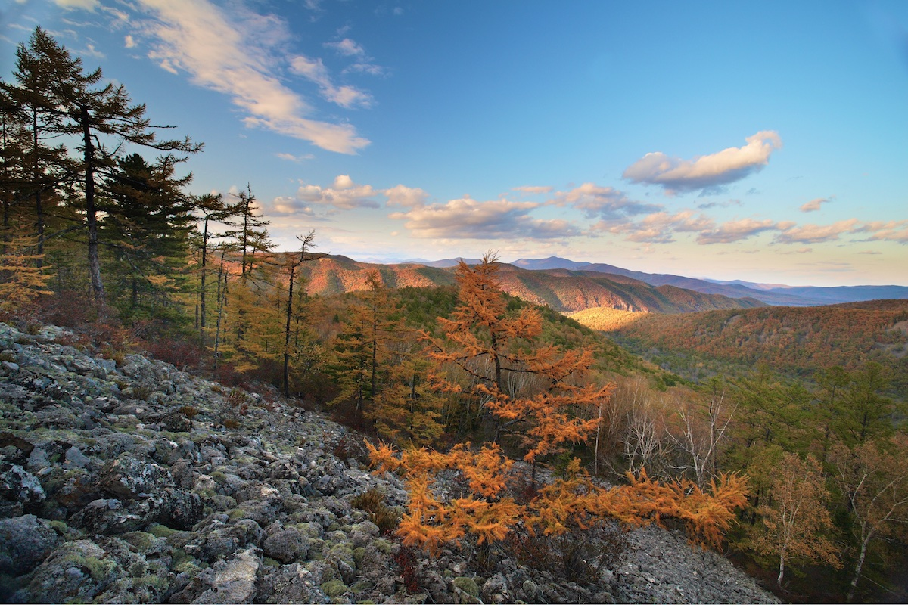

Благодаря этим условиям мы и наблюдаем особое разнообразие животных Приморского края. Богатейшая фауна Приморского края насчитывает 82 вида наземных млекопитающих, многие из которых являются редкими, требующими особых мер охраны. Большие территории Приморского края находятся под охраной природного фонда. Поэтому, колоссальным банком идей для реализации различных форм работы по краеведению может стать животный мир края, ведь животных любят дети всех возрастов.

Slide 7



Ежегодный проект Фонда имени В.И. Вернадского и Государственной публичной научно-технической библиотеки России. Проводится с 2020 года. Конкурс содействует продвижению в обществе Целей устойчивого развития (далее – ЦУР), принятых в 2015 г. Генеральной ассамблеей Организации Объединенных Наций в качестве «плана достижения лучшего и более устойчивого будущего для всех».
В Конкурсе может принять участие любой желающий - дети и их родители, ученики, студенты, педагоги, работники библиотек и музеев, сотрудники заповедных территорий и промышленных предприятий, организации - все, кто интересуется продвижением Целей устойчивого развития.

Slide 8

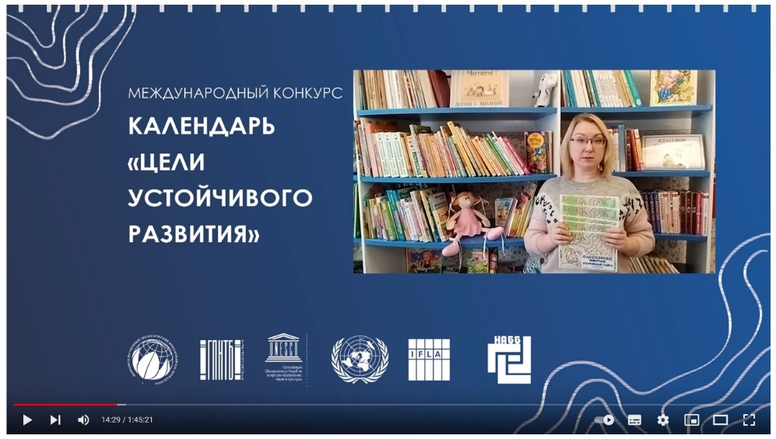
Темой Конкурса в 2021 году явилось сохранение всемирного культурного и природного наследия.
Именно создание тематического настольного календаря показалось организаторам конкурса удачной формой пропаганды Цели устойчивого развития. Этот масштабный проект реализовался при поддержке Комиссии РФ по делам ЮНЕСКО, Информационного центра ООН в Москве, Национальной библиотечной ассоциации «Библиотеки будущего», Международной Федерации библиотечных ассоциаций и учреждений (ИФЛА). География участников была чрезвычайно широка.
Этот новый (на тот момент) проект был призван объединить всех участников одним общим вектором – создать совершенно новые методические продукты для обучения и развития детей, для демонстрации важности этого взрослым. Глобальной целью проекта явилось просвещение граждан о ЦУР с помощью создания настольного Календаря. Каждый участник должен был разработать и создать в электронном виде макет настольного Календаря по ЦУР № 14.

Slide 9


На основе раскрасок, которые нарисовала пользователь библиотеки Александра Степанова, был создан удивительный календарь «Краснокнижные животные Уссурийской тайги». В этом календаре можно узнать об удивительных обитателях тайги нашего края, создать уникальный рисунок, решить кроссворд, есть и список рекомендуемой к прочтению литературы. С этим календарем я приняла участие в конкурсе в номинации «Обучающий календарь». В данной номинации ключевой явилась возможность использования календаря в качестве методического пособия при проведении образовательных и просветительских экологических мероприятий в образовательных организациях и учреждениях культуры.

Slide 10
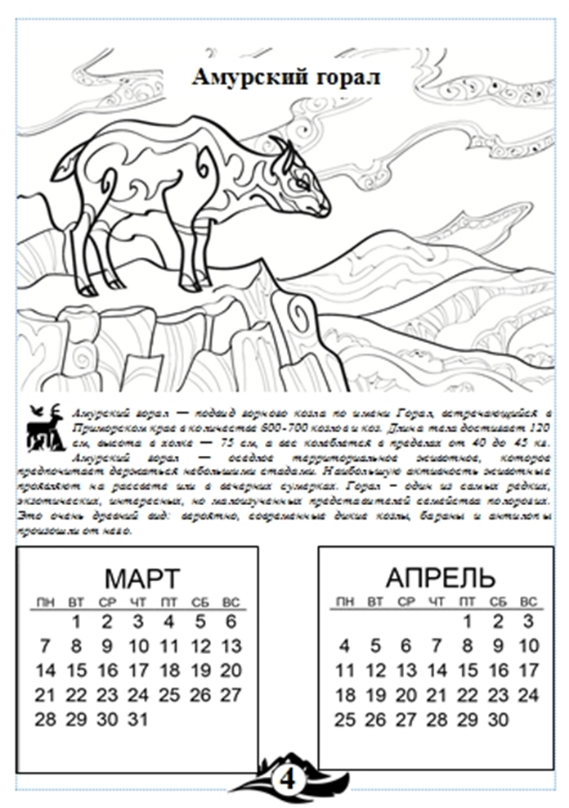

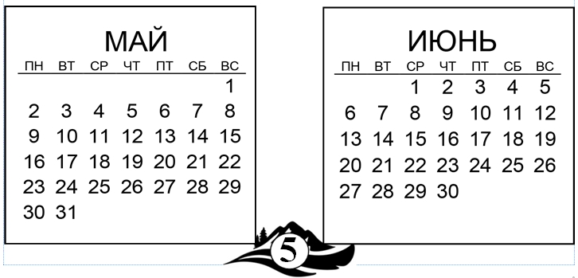
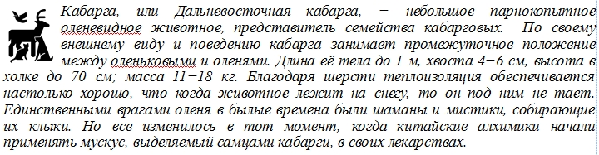
Перекидной календарь-раскраска «Краснокнижные животные Уссурийской тайги» призван в очередной раз показать, какие уникальные и удивительные обитатели живут в лесах Приморья. На каждой странице есть раскраска для детей с редкими животными Уссурийской тайги, под раскраской расположено описание каждого зверя.

Slide 11


Наше Приморье невероятно прекрасно,
и жемчужиной его является наш город Дальнегорск. Со многими редкими, удивительными созданиями, населяющими ту часть Уссурийской тайги, которая примыкает в Дальнегорскому ГО, связаны красивые легенды и предания.
Цель издательского проекта
«Сундучок интересных историй» – создание и выпуск краеведческих сборников в твердом переплете и с красочными иллюстрациями, а также, на электронных носителях. Проект
является долгосрочным, постоянно
совершенствуется и дополняется.

Slide 12



Все задачи проекта – развить и дополнить понятие читателей библиотеки всех возрастов о природе и истории Приморского края, воспитывать интерес и внимательное отношение к истории и природе Дальнегорска, оказать методическую помощь педагогам школ и детских садов округа, способствовать популяризации краеведческих знаний, – успешно выполняются.
Но еще ода важнейшая задача, которую успешно решает данный проект – сотрудничество взрослых в образовательных интересах детей, в вопросах их всестороннего творческого и интеллектуального развития. Этот проект позволяет объединить усилия специалистов из разных сфер во имя общей цели –совершенствование познавательных интересов школьников через призму краеведческих знаний.

Slide 13
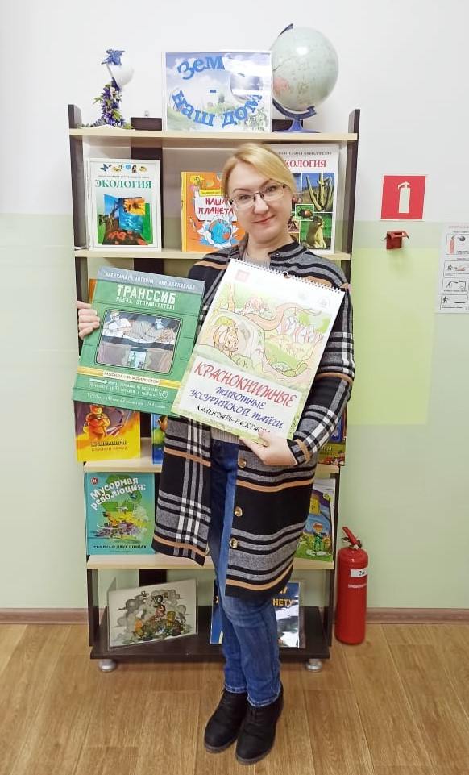



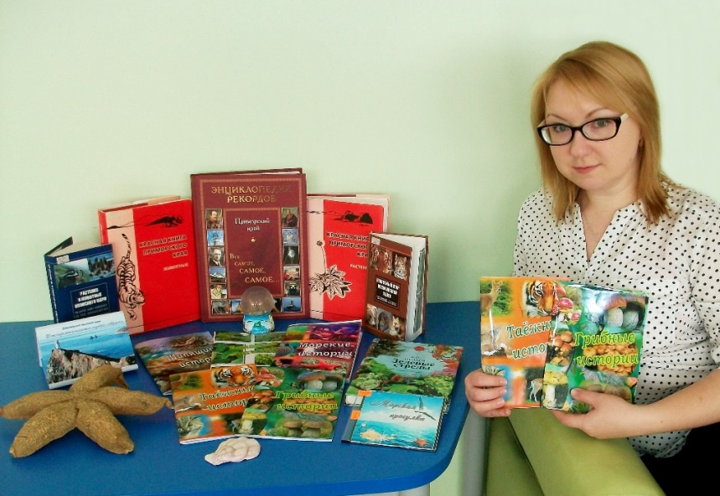
Продукция проекта «Сундучок интересных историй», включая календарь «Краснокнижные животные Уссурийской тайги», активно используется коллективом Центральной детской библиотеки для проведения мероприятий краеведческой, экологической, патриотической направленности, для участия в конкурсах, в качестве наградных материалов.
Педагоги школ округа используют материалы сборников в учебной деятельности, при проведении олимпиад, викторин, брейн-рингов. Воспитатели детских садов применяют сборники в непосредственно образовательной деятельности и режимных моментах.
С появлением сборников и раскрасок образовательные и воспитательные задачи в области краеведения, экологического и патриотического воспитания реализуются библиотекарями и педагогами более качественно, проведение массовых мероприятий по теме краеведения поднимается на более высокий уровень.

Slide 14






БЛАГОДАРЮ ВАС
ЗА ВНИМАНИЕ!
Узнать больше о продукции проекта «Сундучок интересных историй» Вы можете, связавшись с нами
по следующим контактам:
Телефон: 8 (42373) 3-01-30; WhatsApp: 8 (924) 424-21-34;
E-mail: cdbdal@mail.ru / cdbdal@rambler.ru

